Slide 1
第一章 绪论
1.1 电子系统
1.2 信号及其分类
1.3 放大电路的基本概念
1.4 放大电路的主要性能指标

Slide 2
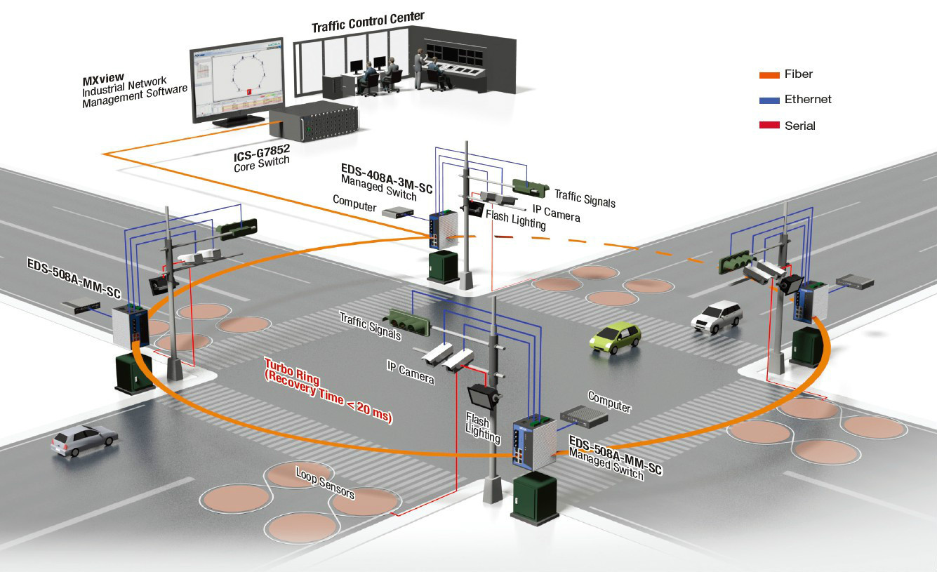
第一章 绪论
1.1 电子系统
由若干相互连接，相互作用的基本电路组成的具有特定功能的电路整体，称为电子系统。

Slide 3
第一章 绪论
1.2 信号的分类
信号：即信息的载体
模拟信号：在时间和幅值上都是连续的信号。
数字信号：在时间和幅值上都是离散的信号。
处理模拟信号的电子电路称为模拟电路。

Slide 4
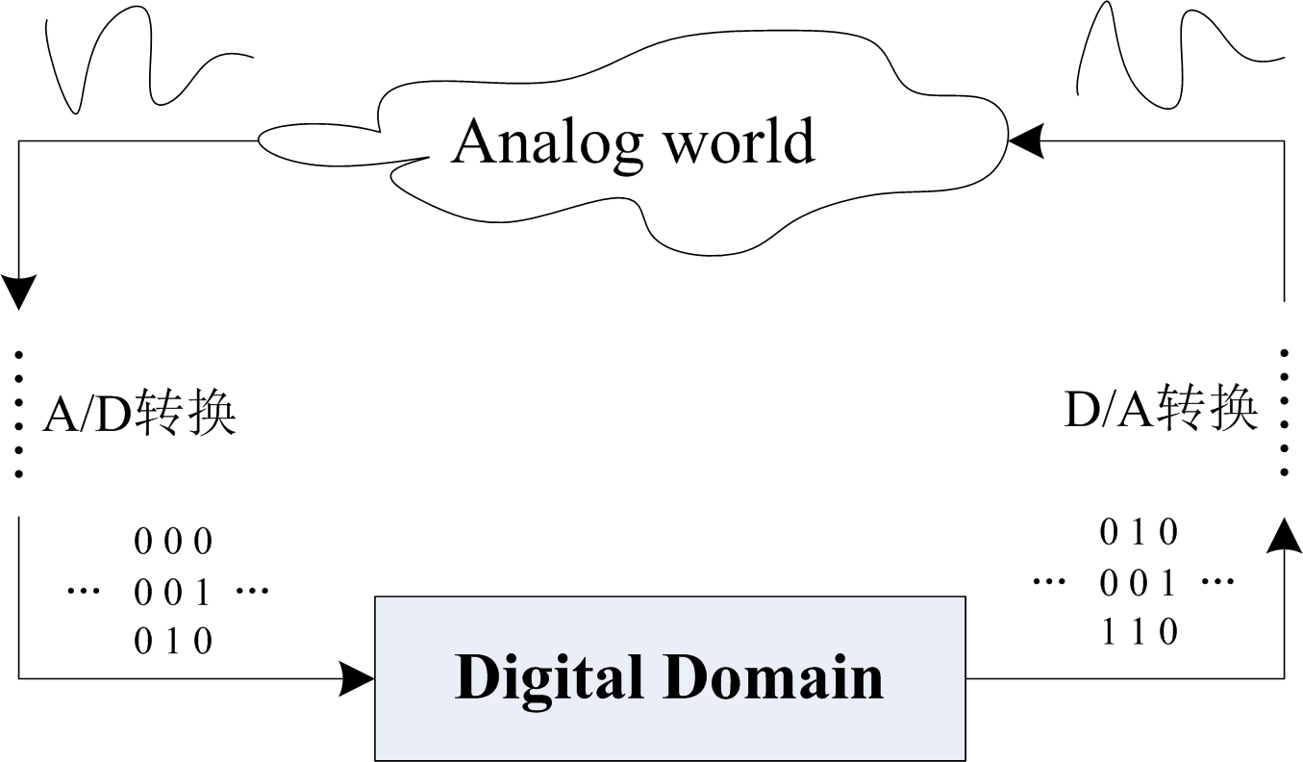
第一章 绪论
模拟信号:时间连续、取值也连续；比如：正弦波；
人类生活在模拟信号的世界里；
声音、图画、温度、压力等
模拟电路
(模电)
模/数转换
数/模转换
DSP：数字信号处理
数字电路
(数电)
数字信号:时间离散、值域只有特定取值，比如“0”，“1”；
无论数字电路如何发展，模拟电路必不可少。
具有抗干扰能力强、容易实现自动控制和自行处理等优点。

Slide 5
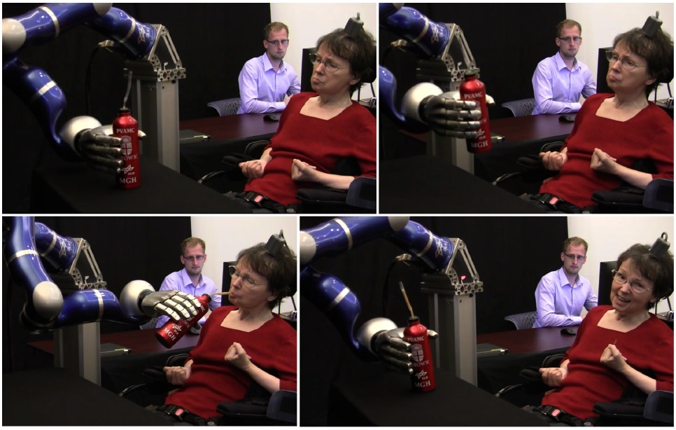
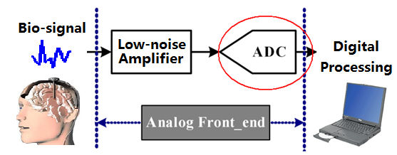
第一章 绪论
放大
Several ~ tens µV
脑电波采集
脑-机接口（Brain-Machine-Interface）

Slide 6
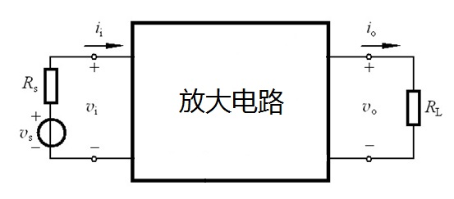
第一章 绪论
1.3 放大电路的基本概念
放大电路：是基本的模拟信号处理电路。
1、放大电路的定义

Slide 7
第一章 绪论
放大倍数的四种形式
（1）电压增益（电压放大倍数）
（2）电流增益（电流放大倍数）
（3）互阻增益
（4）互导增益
思考：源电压增益和电压增益谁大谁小？

Slide 8
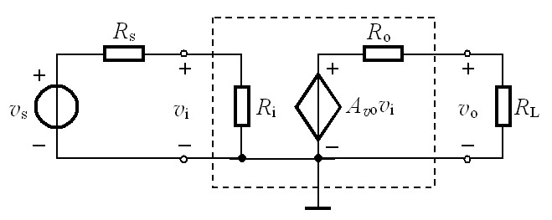
第一章 绪论
2、模型
（1）电压放大电路
结论：在电压放大电路的设计中，应使 ， ， 可以减少信号的衰减。
Notes:
模型：用一些基本元件等效放大电路的特性，而不管实际的内部结构

Slide 9
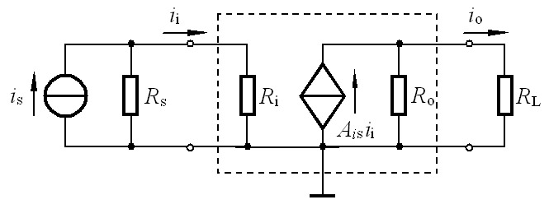
第一章 绪论
2、模型
（2）电流放大电路
结论：在电流放大电路的设计中，应使 ， ， 可以有较好的电流放大效果。

Slide 10
第一章 绪论
1.4 放大电路的主要性能指标
一、增益
反映放大电路在输入信号控制下，将供电电源能量转换为输出信号能量的能力。
四种增益
其中
常用分贝（dB）表示。

Slide 11
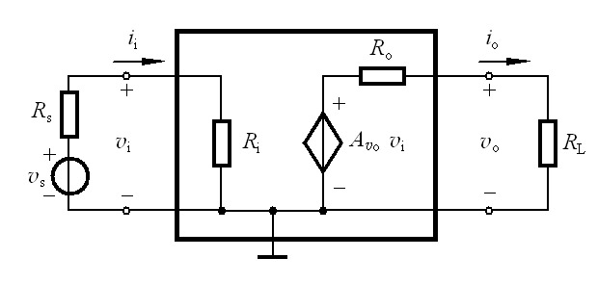
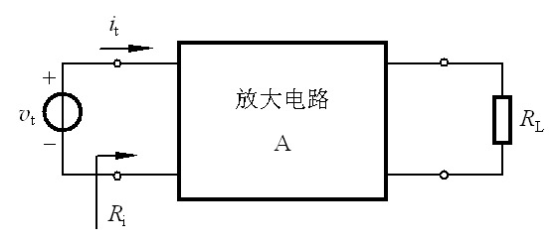
第一章 绪论
二、输入电阻
定义：

Slide 12
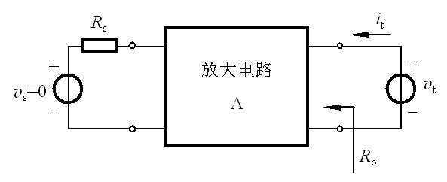
第一章 绪论
三、输出电阻
定义：
注意：输入、输出电阻为交流电阻

Slide 13
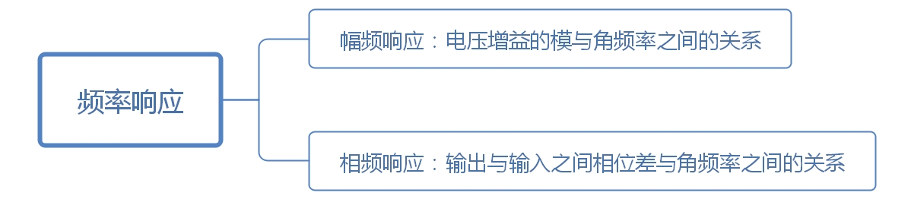
第一章 绪论
四、频率响应与带宽
频率响应：在输入为正弦信号情况下，输出随输入信号频率连续变化的稳态响应。

Slide 14
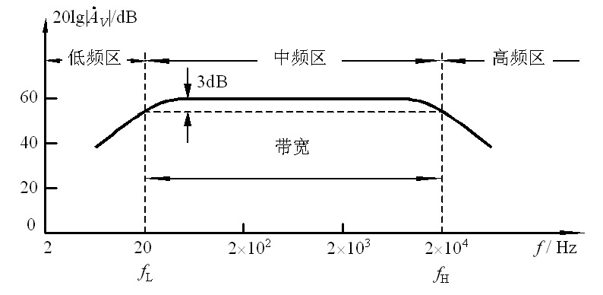
第一章 绪论
四、频率响应与带宽
波特图：横坐标用频率f表示，纵坐标放大倍数用对数即db表示。

Slide 15
第一章 绪论
五、非线性失真
由元器件非线性特性引起的失真。

